Slide 1


融合语义与结构信息的知识图谱补全模型研究
马志远
安徽工程大学

Slide 2
研究背景介绍
1
目录
CONTENTS
研究内容
2
实验分析
3
总结与展望
4

Slide 3
01
PART01
研究背景介绍
1

Slide 4
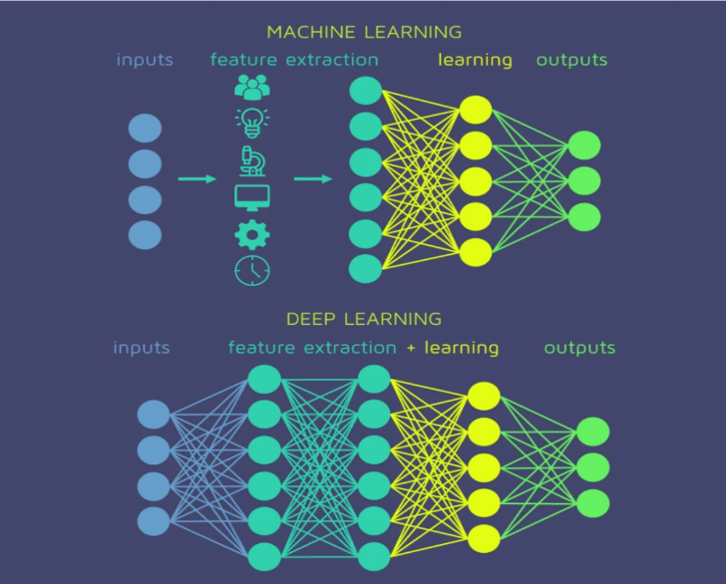
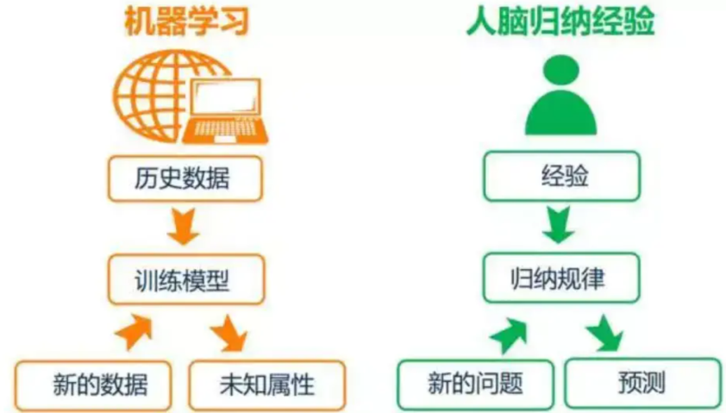
研究背景
1
世间知识浩如烟海，如语言、文字、图像等，内涵极其丰富，价值不可估量。从现实中抽取重要信息，并合理高效地存取和使用，是知识图谱的重要功能与推进方向。
2
同时，随着电子技术快速迭代，计算机甚至具备了名为[机器学习]的能力，这能让计算机有效利用软硬件以发掘出大量数据中蕴藏的模式， 高效地[学习]事物运作方式，其中NLP语言模型对知识图谱的发展有着极大推动作用。

Slide 5
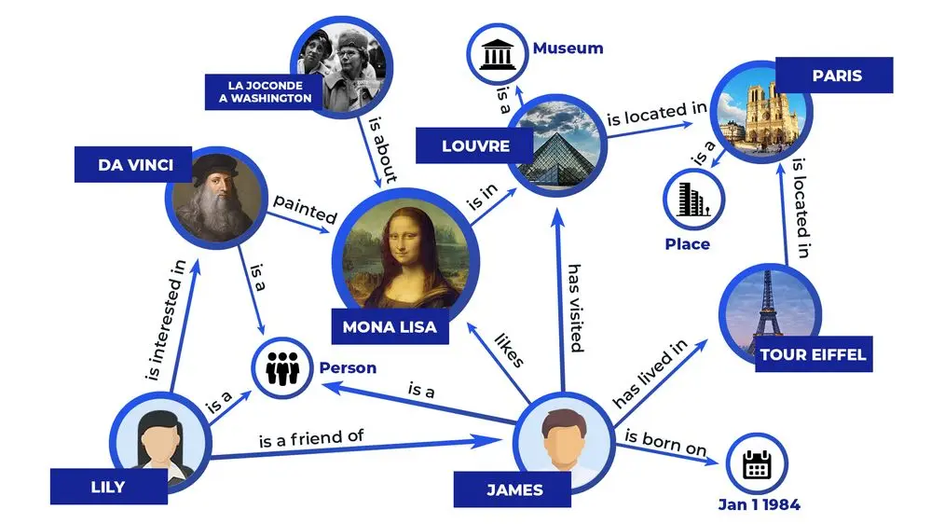
研究背景
3
通常，在文字形式上人们描述一个事实，可总结为主谓宾结构，即（S，P，O）结构，其中头尾是被称为主体和客体的实体，中间是谓词或关系，比如（姚明，是，篮球运动员）这种三元组形式。
4
知识图谱就是以此来存储知识的结构化语义知识库，以符号化的形式描述现实世界的概念及相互关系，大量数据堆叠的形态往往可以用图结构来描述，因此一般来讲，知识图谱不仅蕴含丰富的文本语义，同时蕴含着潜在的图结构信息。
（主语，谓语，宾语）
（S，P，O）
（头实体，关系，尾实体）
（subject, relation, object）
（姚明，是，篮球运动员）

Slide 6
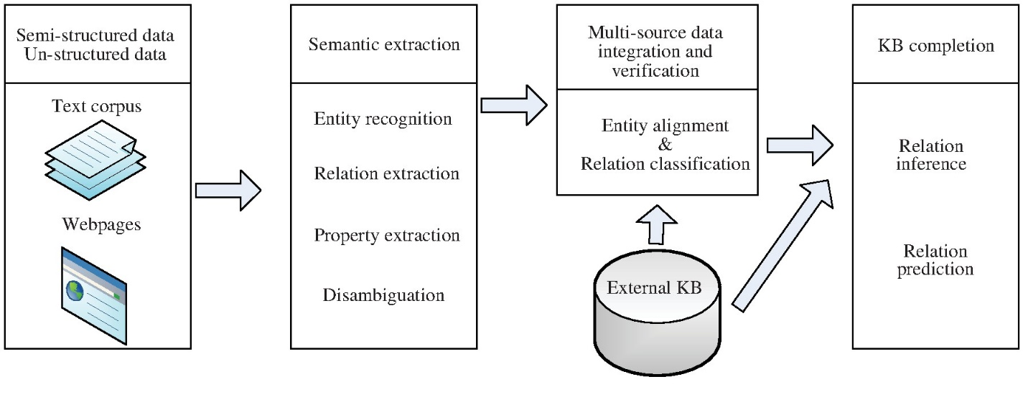
知识图谱构建流程
（1）语义信息抽取：主要指从半结构或无结构化数据中通过自然语言处理等技术来完成语义识别，完成实体抽取、关系抽取、共指消歧等功能。
（2）多元数据集成与验证：主要指对获取的三元组进行验证，必要时引入其他知识库来完成跨知识库间的实体匹配和关系类别识别，从而更有效地达到知识融合的目的。
（3）知识图谱补全：主要指通过已获取的知识来对实体间进行关系预测以达到对实体间关系的补全，也可以是实体类型信息的补全，该过程可以利用本知识库内部的知识，也可以引入第三方知识库的知识来辅助完成。

Slide 7
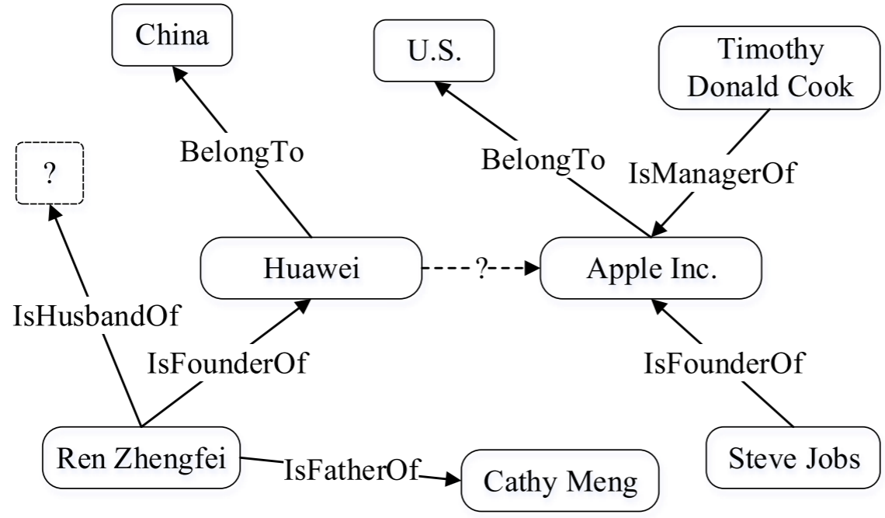
知识图谱补全任务
问题1：Ren Zhengfei，Is Husband Of，?
问题2：Huawei，?， Apple Inc.

Slide 8
02
PART02
研究内容
2

Slide 9
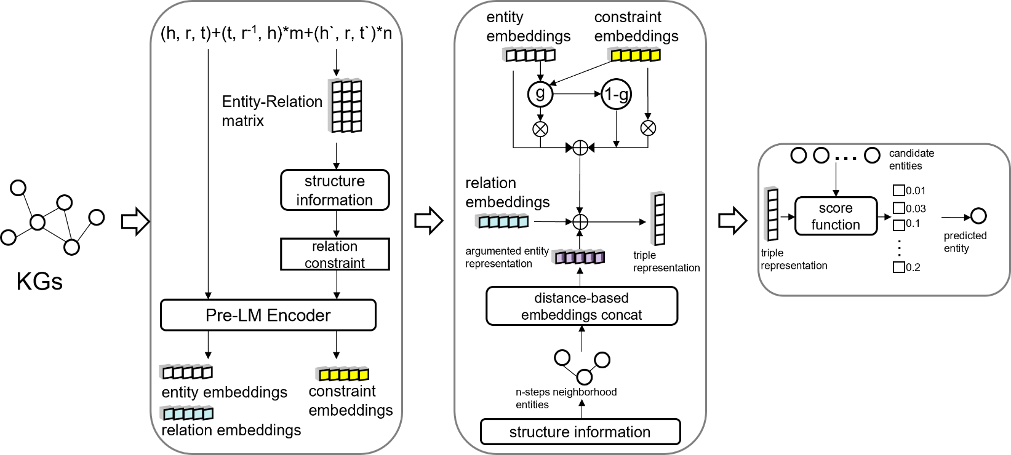
模型方法框架

Slide 10
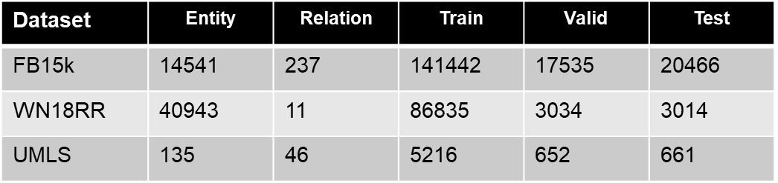
实验方案及数据集
1
数据集：
2
评价指标：
MR：正确三元组的平均排名；
MRR：平均排名倒数；
Hits@N：基于预测得分在前N个排名中获得正确预测的概率。
3
实验内容：
使用提出的模型整体，训练数据并进行预测，计算补全任务的性能。
分析实验结果，与他人实验做对比，总结优缺点及可能的原因。
分别去除：样本翻转功能（IE）、负样本采集功能（NE）、关系约束融合功能（RC）、邻域信息聚合功能（NI），进行消融实验，验证每个功能模块的有效性。

Slide 11
03
PART03
实验分析
3

Slide 12
实验环境简介
本文模型实验环境如下：
操作系统：WIN10/Linux
显卡：RTX3070/Tesla P40 24G
内存：64G
Python3.7
pytorch1.13
cuda11.7

Slide 13
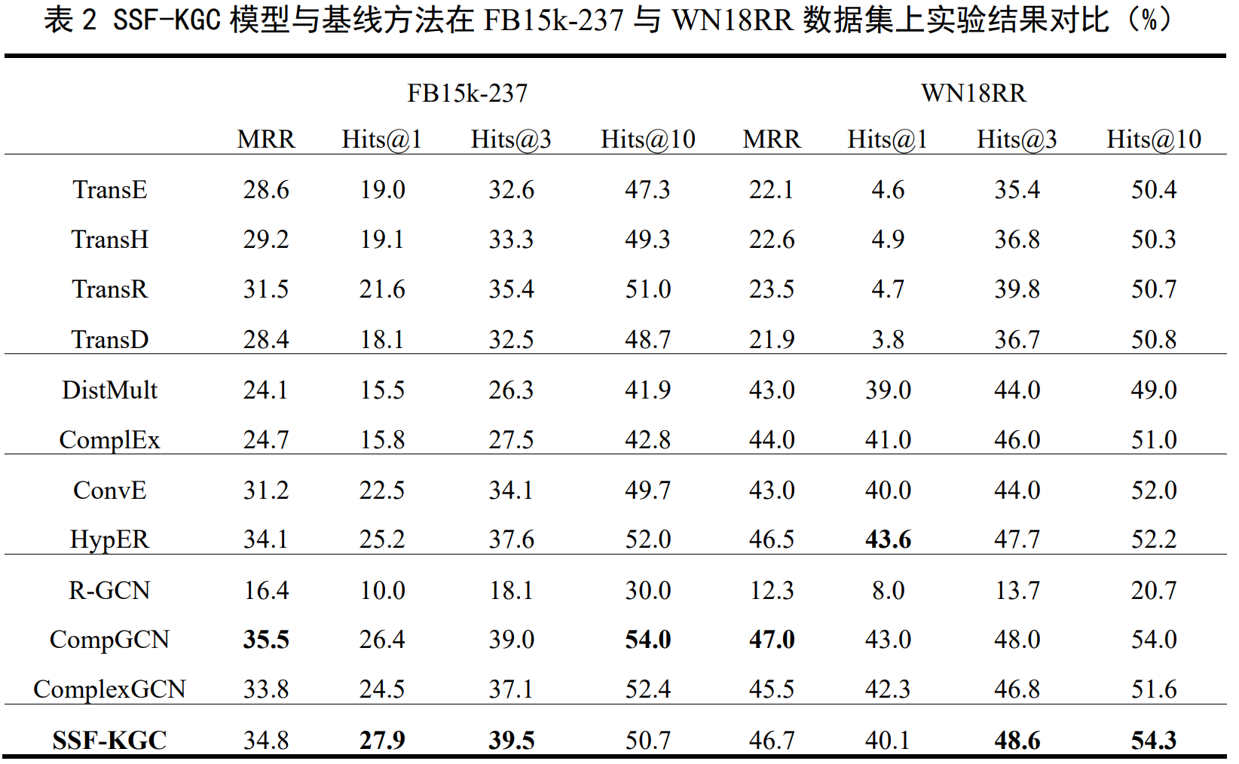
对比实验结果分析

Slide 14
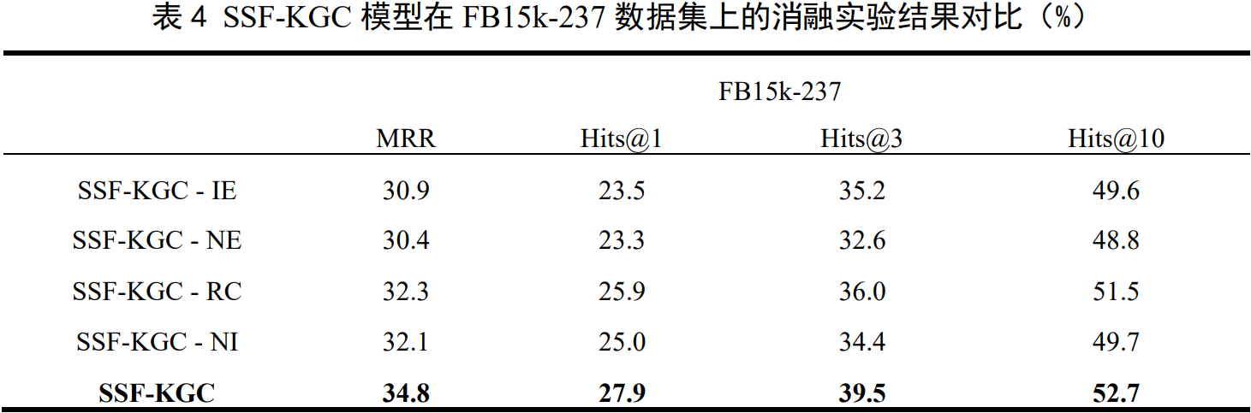
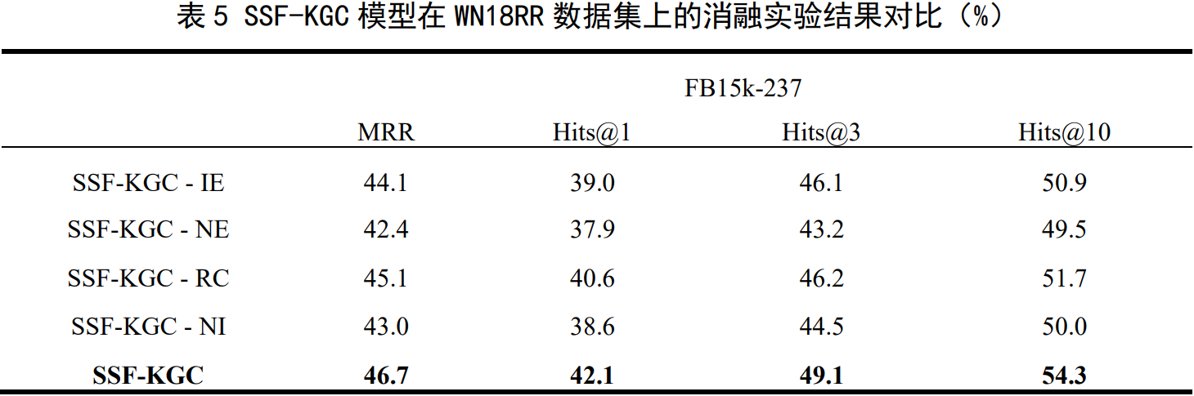
消融实验结果分析

Slide 15
04
PART04
总结与展望
4

Slide 16
总结与展望
本文工作提出了一种融合语义与结构信息的知识图谱补全模型，通过预训练语言模型学习三元组内容，丰富实体与关系的嵌入表示，并更为清晰地捕获潜在信息。同时，通过实体-关系矩阵的建立，能有效结合知识图谱网络结构，进一步捕获邻域信息以提升模型补全任务的性能表现。
大规模知识图谱补全技术会伴随着知识图谱构建技术的发展而不断前进，虽然在知识不断积累变化的过程中会遇到新的问题和挑战，但其最终会结合人类认知领域和知识工程技术的不断完善和发展，逐步为信息数据相关学科提供更强有力的支持。

Slide 17
感谢倾听 敬请各位老师批评指正 谢谢！

